Slide 1

BİL 495 – Bitirme Çalışması I – Şube 6 – Ekip 6 Son Sunum – Dördüncü Buluşma AKILLI MASKE Şeyda Nur DEMİR (ÇAKAR) Proje Danışmanı : Prof. Dr. Hasari ÇELEBİ 27 Ocak 2021 Gebze, Kocaeli, Türkiye

Slide 2
İçerik
Proje Tanımı ve Kısımları
Proje Şeması ve Sistem Mimarisi
Projede İzlenilen Yol ve Kullanılan Yöntemler
Projede Kullanılan Donanım, Veriseti, Araç ve Kütüphaneler
Başarı Kriterleri, Sonuçlar
Çalışma Takvimi
Kaynaklar

Slide 3
Proje Tanımı
Akıllı Maske Projesi
Mevcut medikal maskelere takılabilen bir aparat sayesinde, maske akıllı hale getirilir.
Kullanıcı maskeyi kullandığı günlük toplam süreyi ve gün içerisindeki öksürme sayısını, mobil uygulama aracılığı ile görüntüler.
Aynı zamanda kullanıcı, günlük olarak verilen formu doldurur, semptomları girer, gerektiği durumlarda öksürük örnek ses kaydı ekler ve Covid-19 Risk Durumu’nu görüntüler.

Slide 4
Projenin Kısımları
Akıllı Maske Aparatı (Elektronik Cihaz)
Akıllı Maske Uygulaması (Mobil Uygulama)
Öksürük Tespit Aracı (Yazılım)

Slide 5
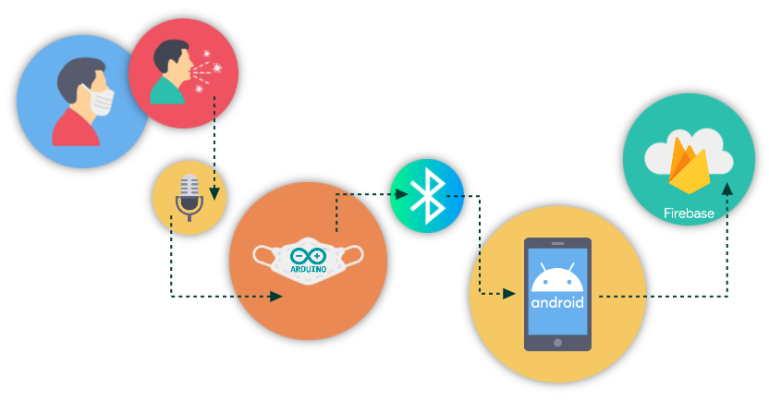
Proje Şeması

Slide 6
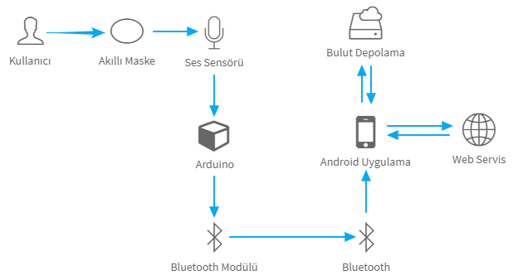
Yüksek Seviye Sistem Mimarisi

Slide 7
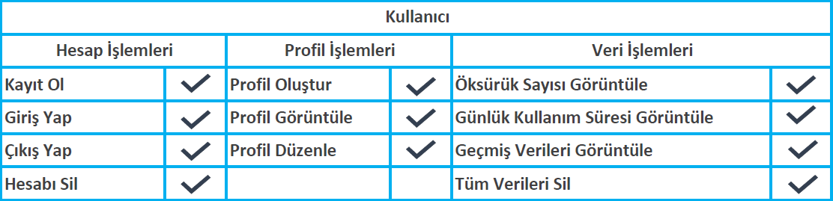
Kullanıcı Rolleri

Slide 8
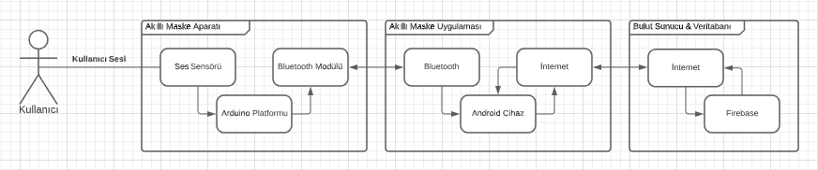
Kullanıcı Senaryosu (Akış)

Slide 9
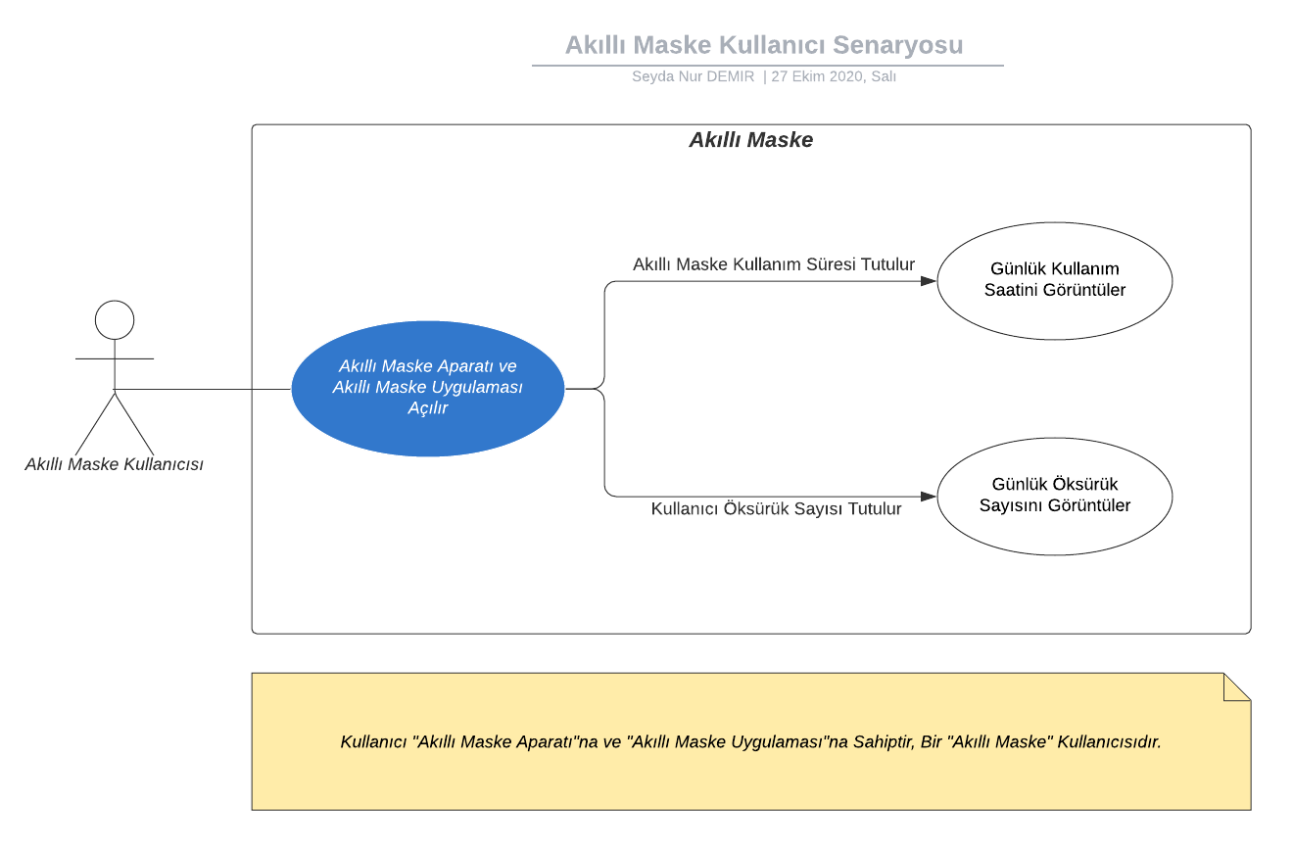
Kullanıcı Senaryosu (Maske)

Slide 10
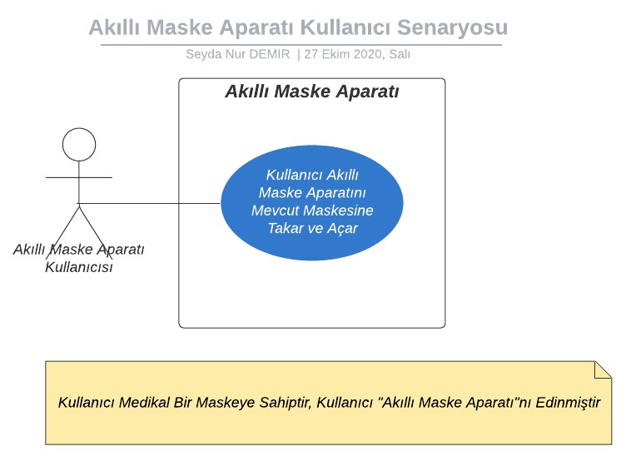
Kullanıcı Senaryosu (Aparat)

Slide 11
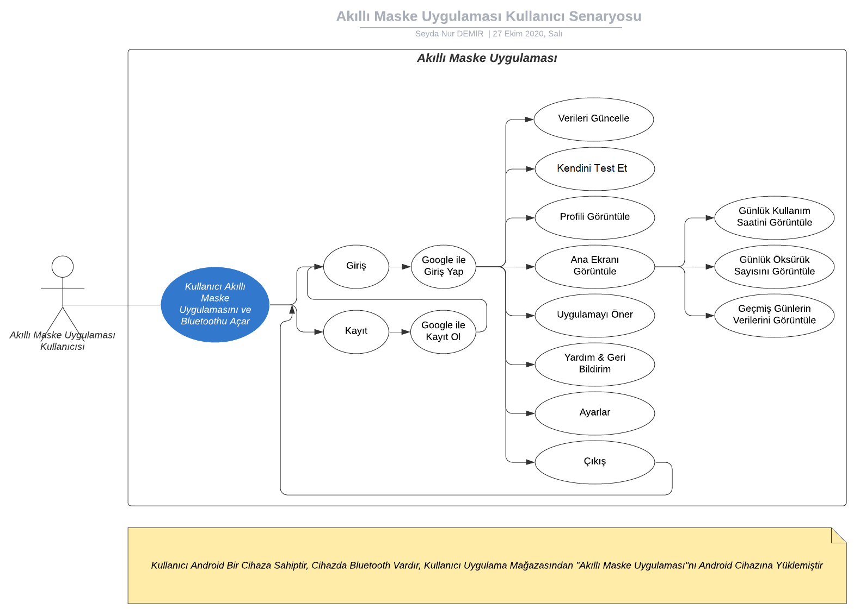
Kullanıcı Senaryosu (Uygulama)

Slide 12
Proje Gereksinimleri - 1
Kullanıcıdan ses alınmalı ve mikrofon aracılığı ile arduinoya aktarılmalı,
Arduino ile alınan bu veriler değerlendirilmeli,
Öksürük algılandığında bluetootha uyarı gönderilmeli,
Bluetooth ile gelen bu uyarı android cihaza aktarılmalı,
Günlük öksürük sayısı ve maske kullanım süresi tutulmalı,
Kullanıcı uygulamadaki testi günlük olarak doldurmalı ve öksürük ses kaydı bırakmalı,
Doldurulan bu test öksürük ses kaydı ile birlikte değerlendirilmeli,
Covid-19 Risk Durumu kullanıcıya raporlanmalı,
Tüm bu verileri bulutta saklanmalıdır.

Slide 13
Proje Gereksinimleri - 2
Donanım :
Android Cihaz (Samsung Galaxy A9), Bluetooth Modülü (HC06), Mikrofon (), Arduino Platformu (Arduino Uno), Batarya (9V Pil), Kablolar, Dirençler, Breadboard, Toplama Kutusu, İnternet.
Yazılım :
Android Studio, Android Bluetooth Kütüphanesi, Arduino, Arduino SoftwareSerial Kütüphanesi, Fritzing, Anaconda, Jupyter-Lab, TensorFlow Kütüphanesi, Keras Kütüphanesi, Scikit Learn Kütüphanesi, Matplotlib Numpy Pandas Csv gibi temel Python Kütüphaneleri, Öksürük Veriseti.

Slide 14
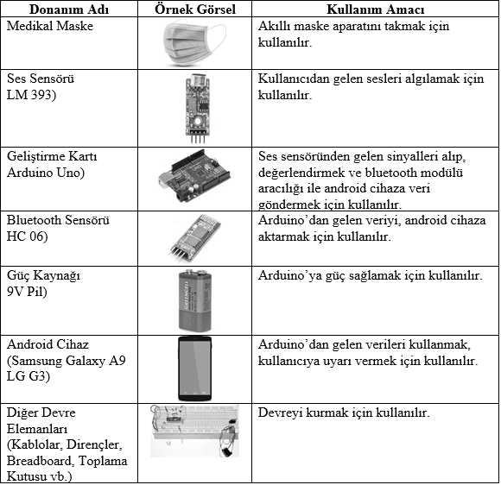
Kullanılan Donanımlar ve Kullanım Amaçları

Slide 15
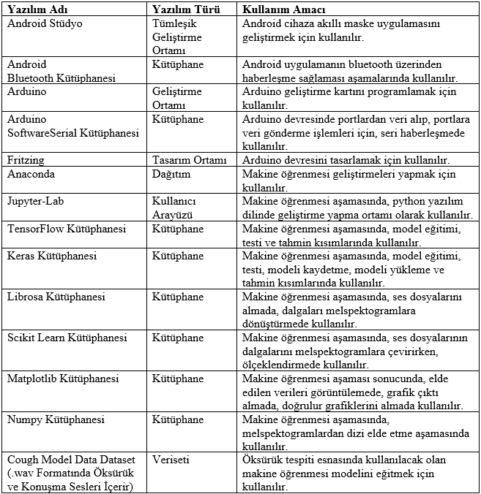
Kullanılan Yazılımlar ve Kullanım Amaçları

Slide 16
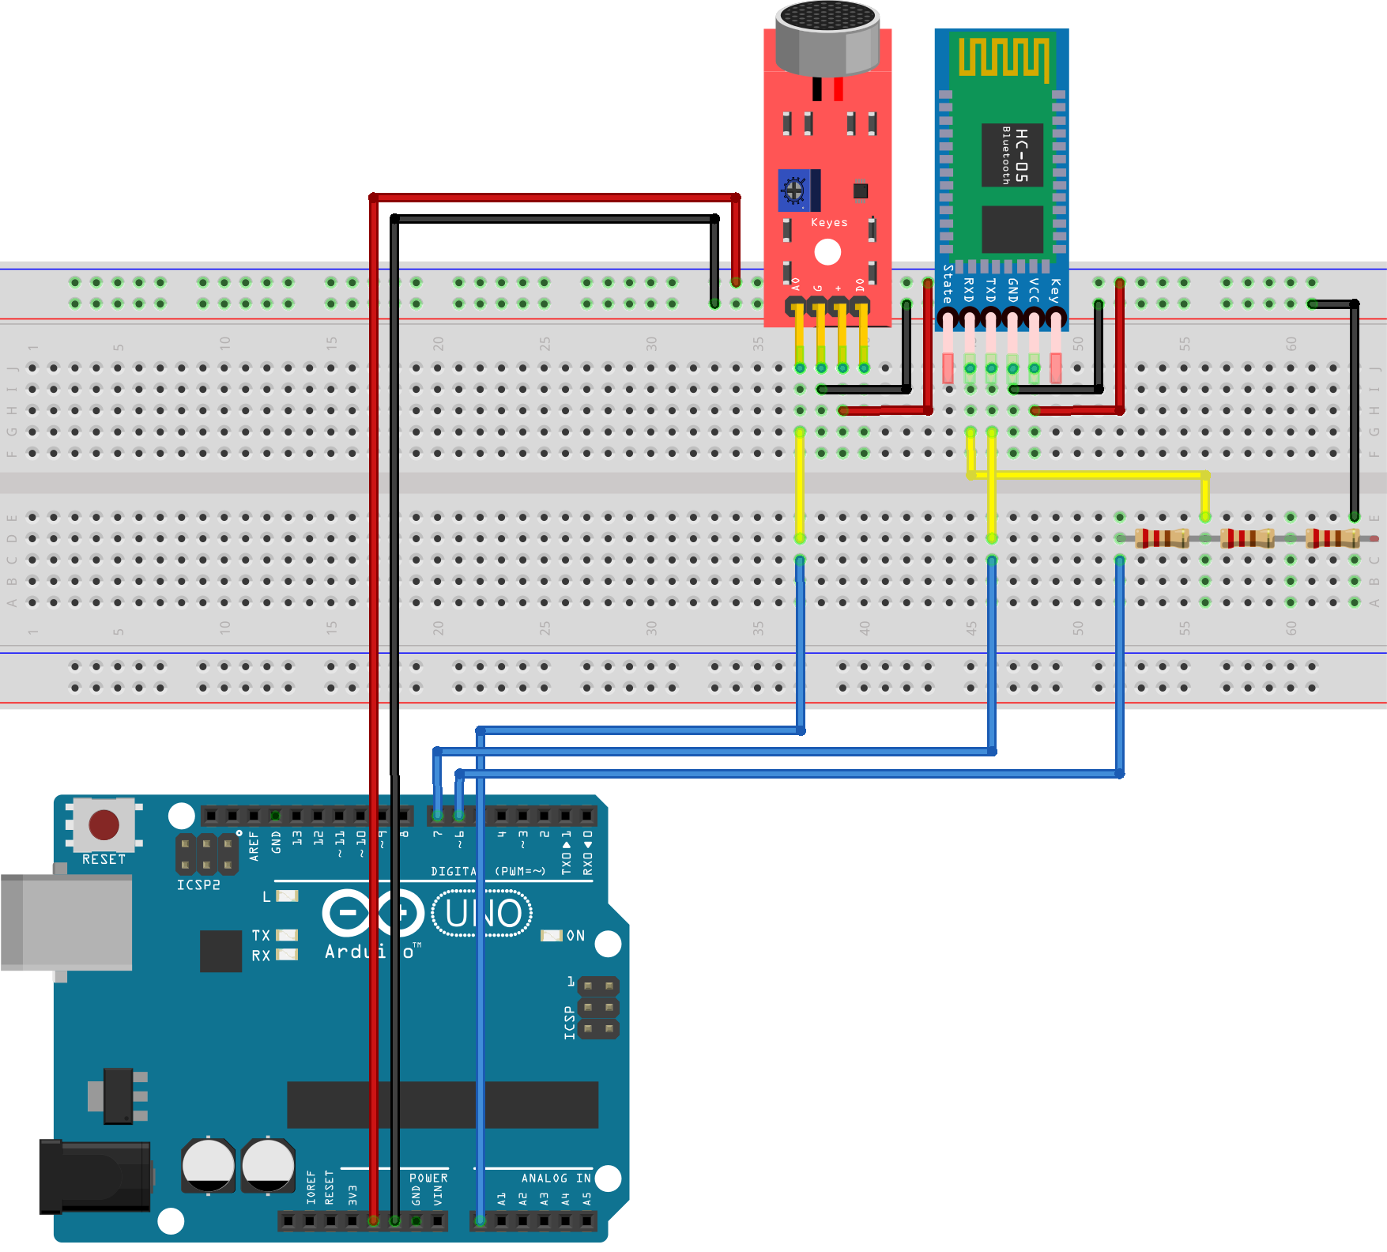
Arduino Devre Tasarımı

Slide 17
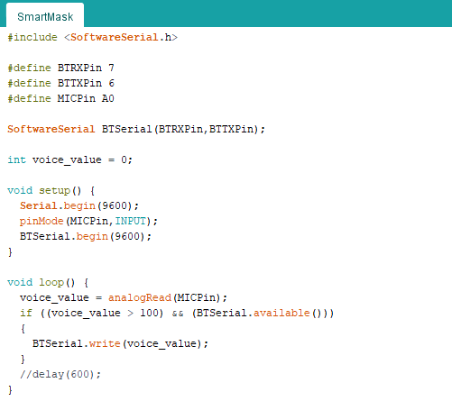
Arduino Kodu

Slide 18
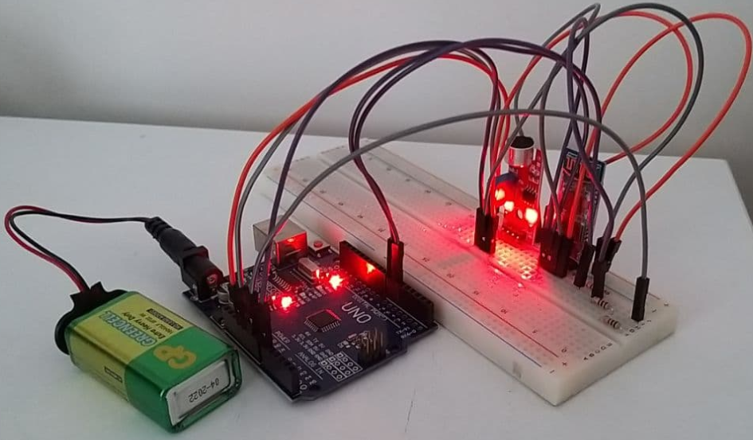
Arduino Devresi

Slide 19
Covid-19 Kontrol Form Örnek Sorular
Yaşadığınız yer neresi?
Cinsiyetiniz nedir?
Kaç yaşındasınız?
Herhangi bir kronik hastalığınız var mı?
Sigara kullanıyor musunuz / kullandınız mı?
Bugün aşağıdaki semptomlardan herhangi birini geçirdiniz mi?
Covid-19 testi yaptırdınız mı?
Covid-19 Pozitif hasta ile temasta / aynı ortamda bulundunuz mu?
Lütfen öksürük sesinizi kaydedin (öksürmüyorsanız kendinizi zorlayın) : (3 sn)

Slide 20
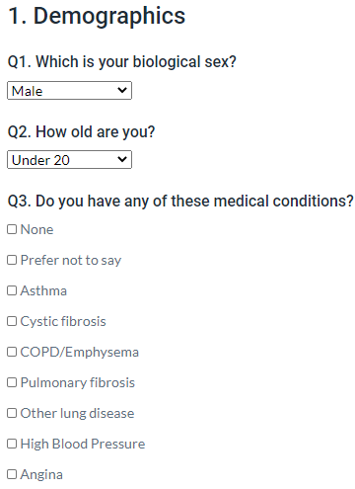
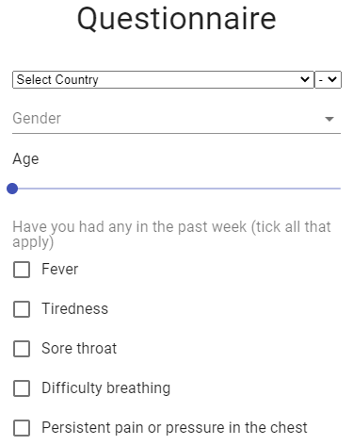
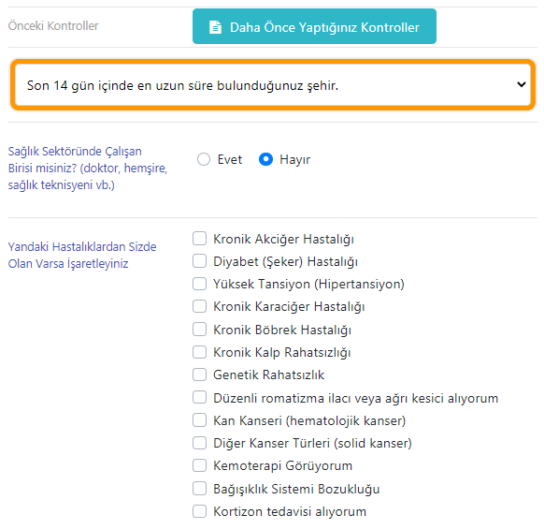
Covid-19 Kontrol Form Örnek Ekranlar

Slide 21
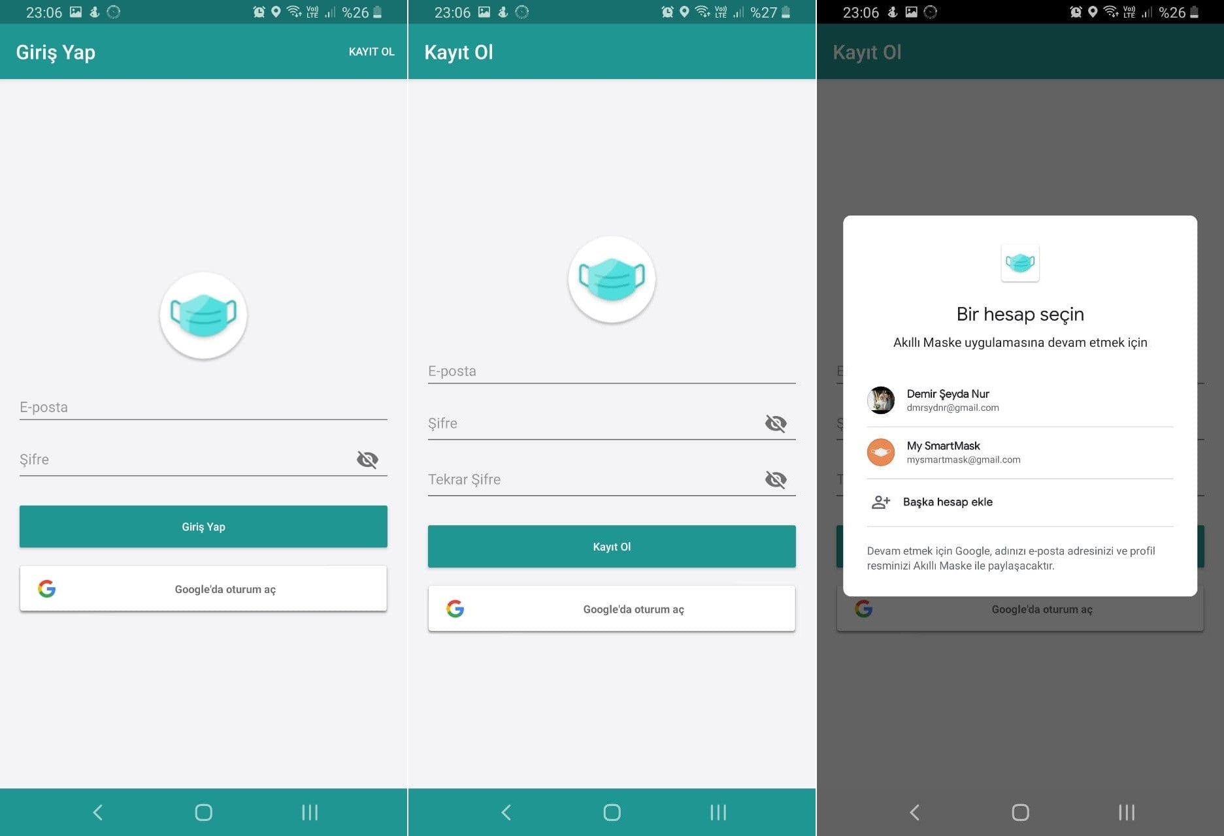

Slide 22
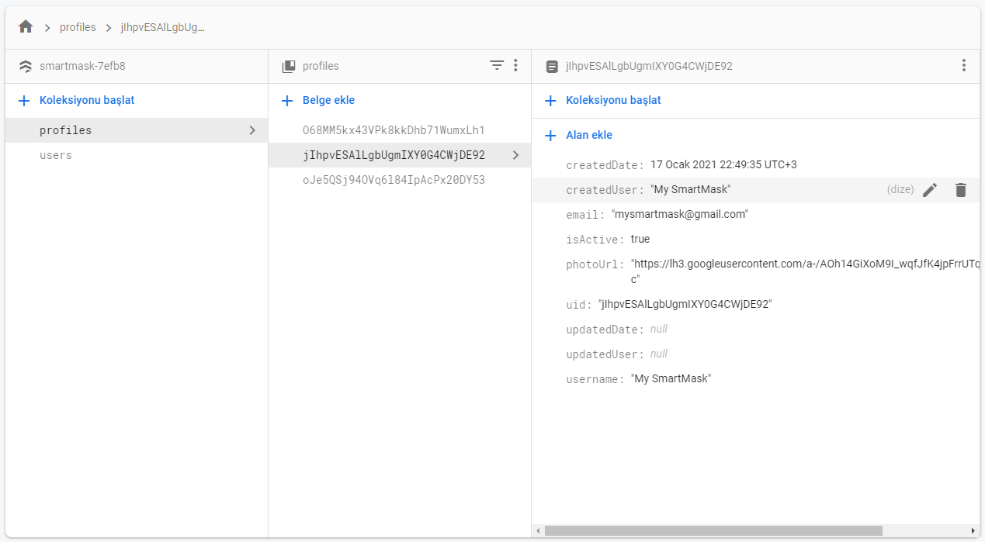

Slide 23
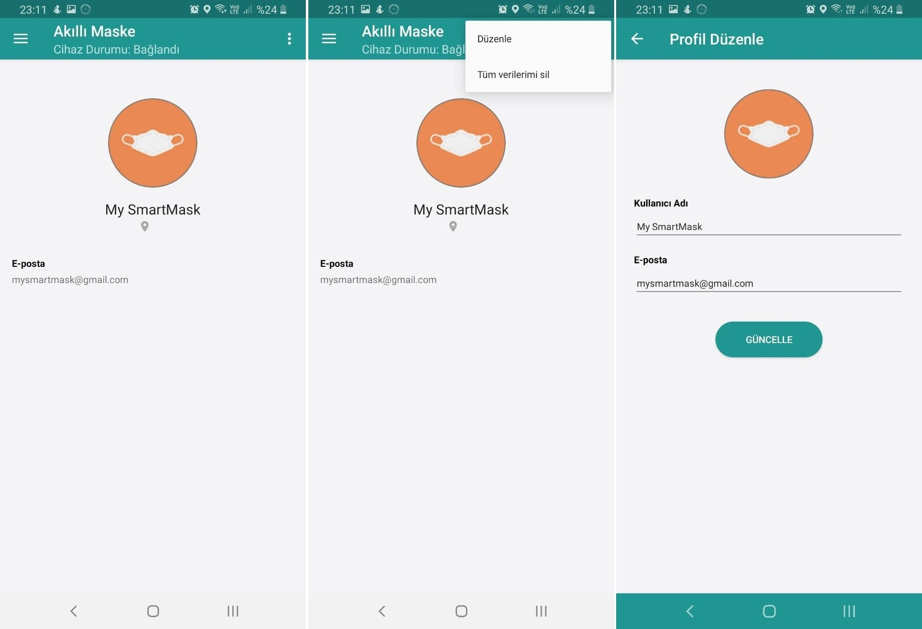

Slide 24
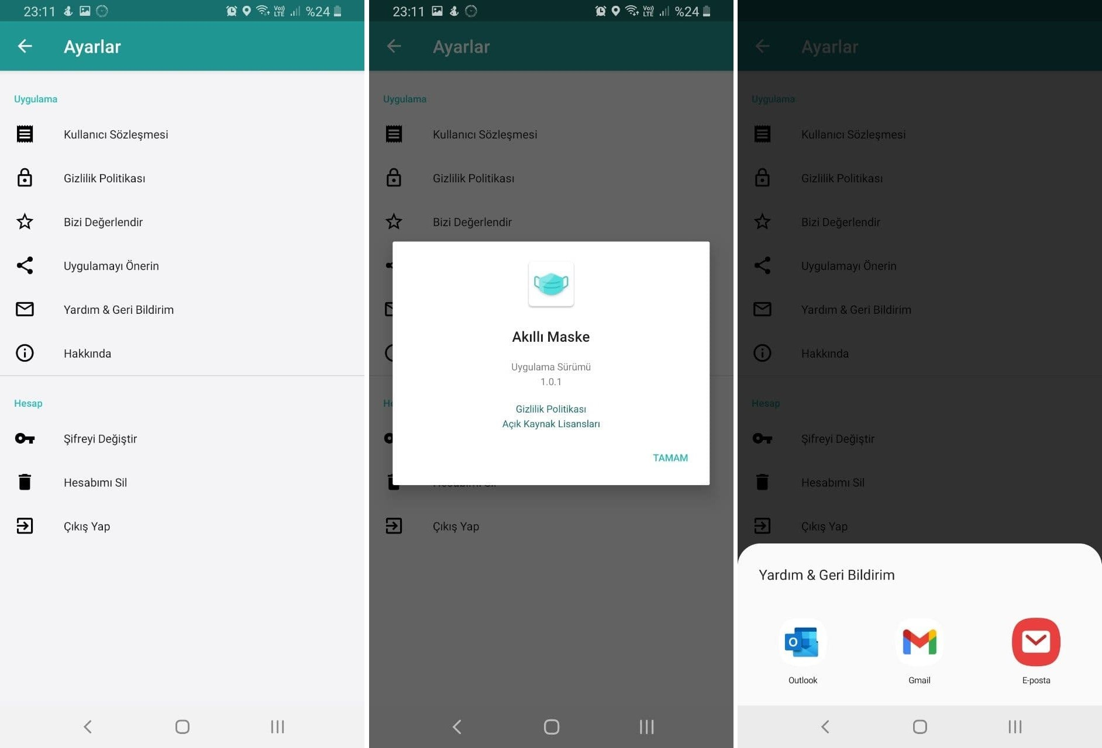

Slide 25
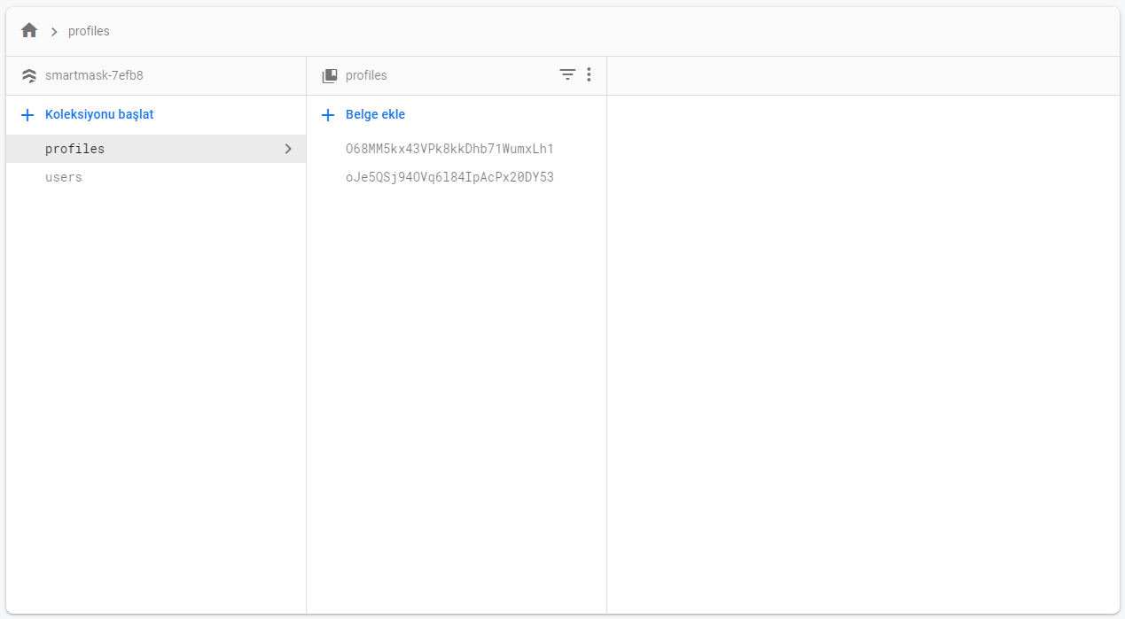

Slide 26
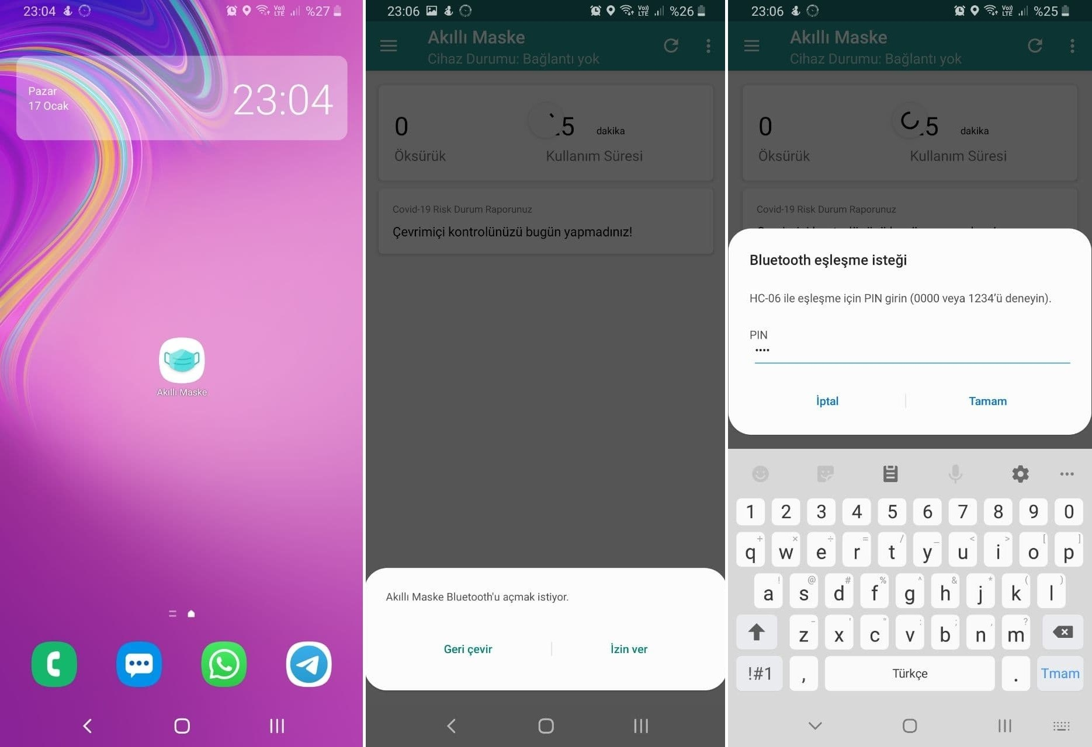

Slide 27
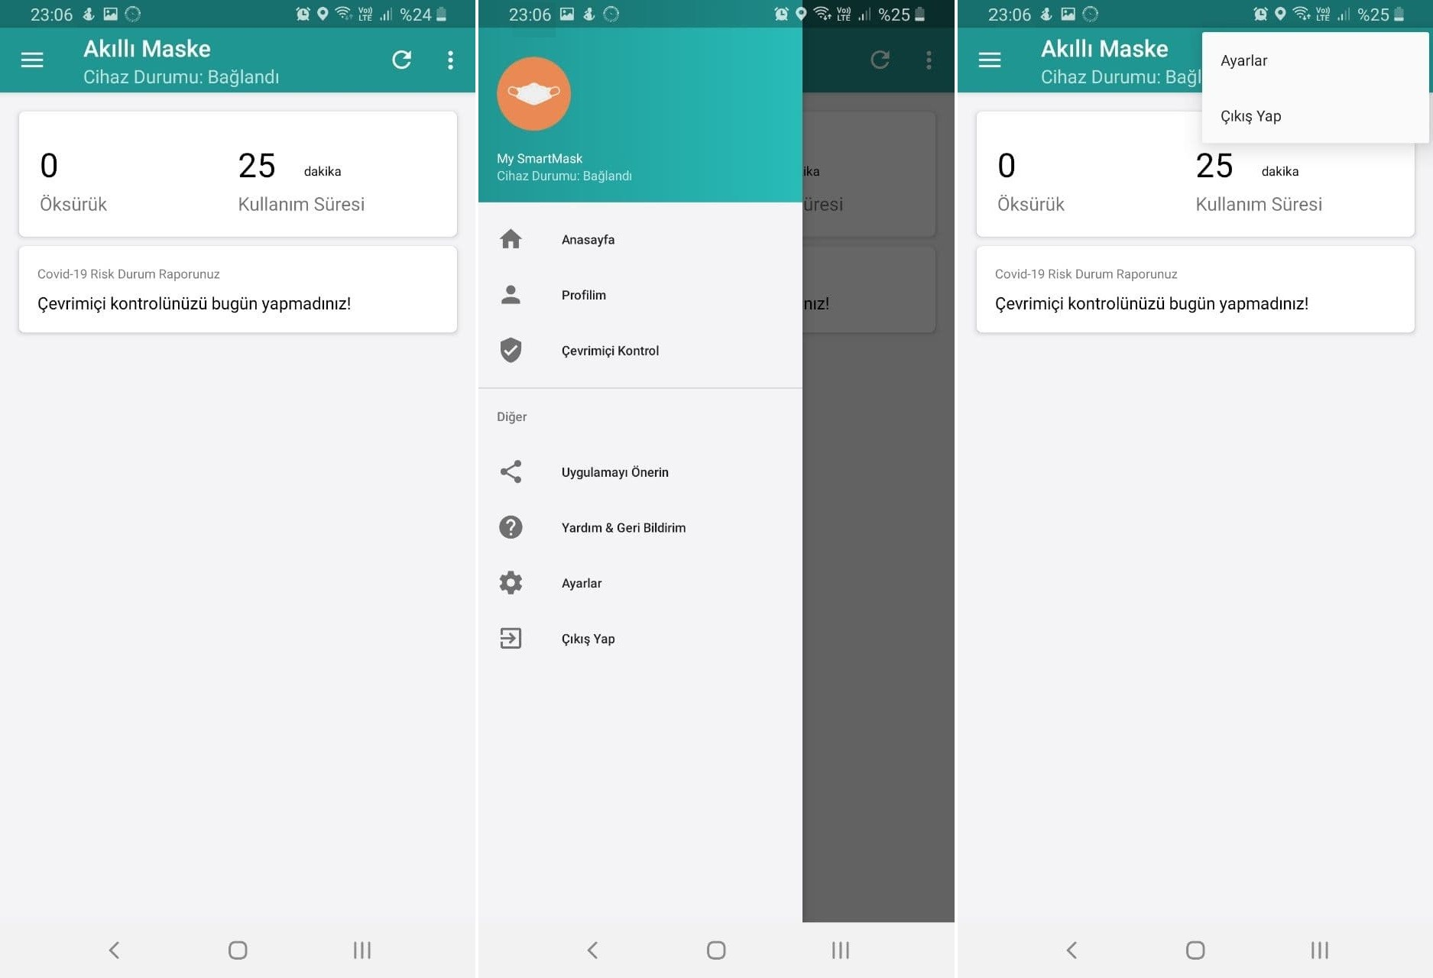

Slide 28
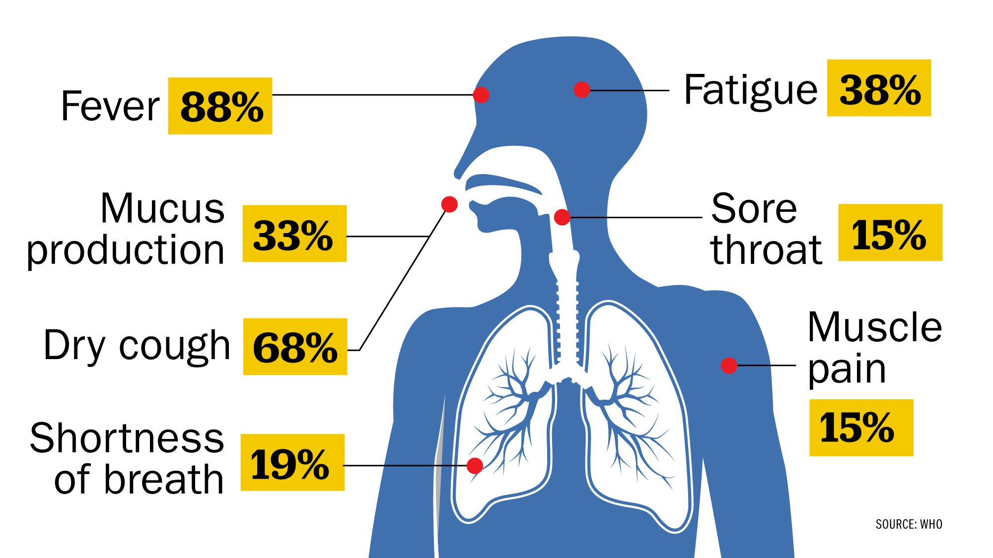
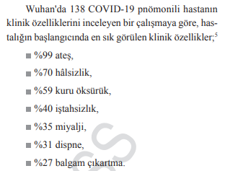
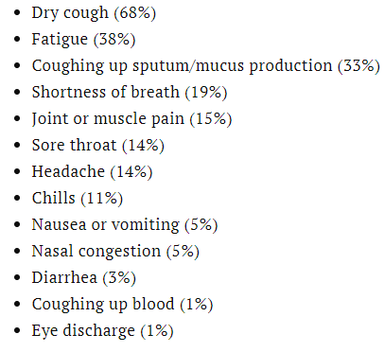
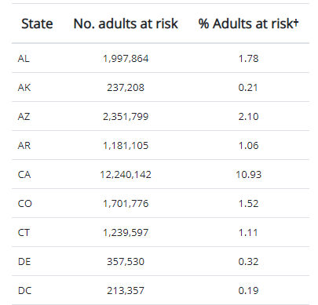
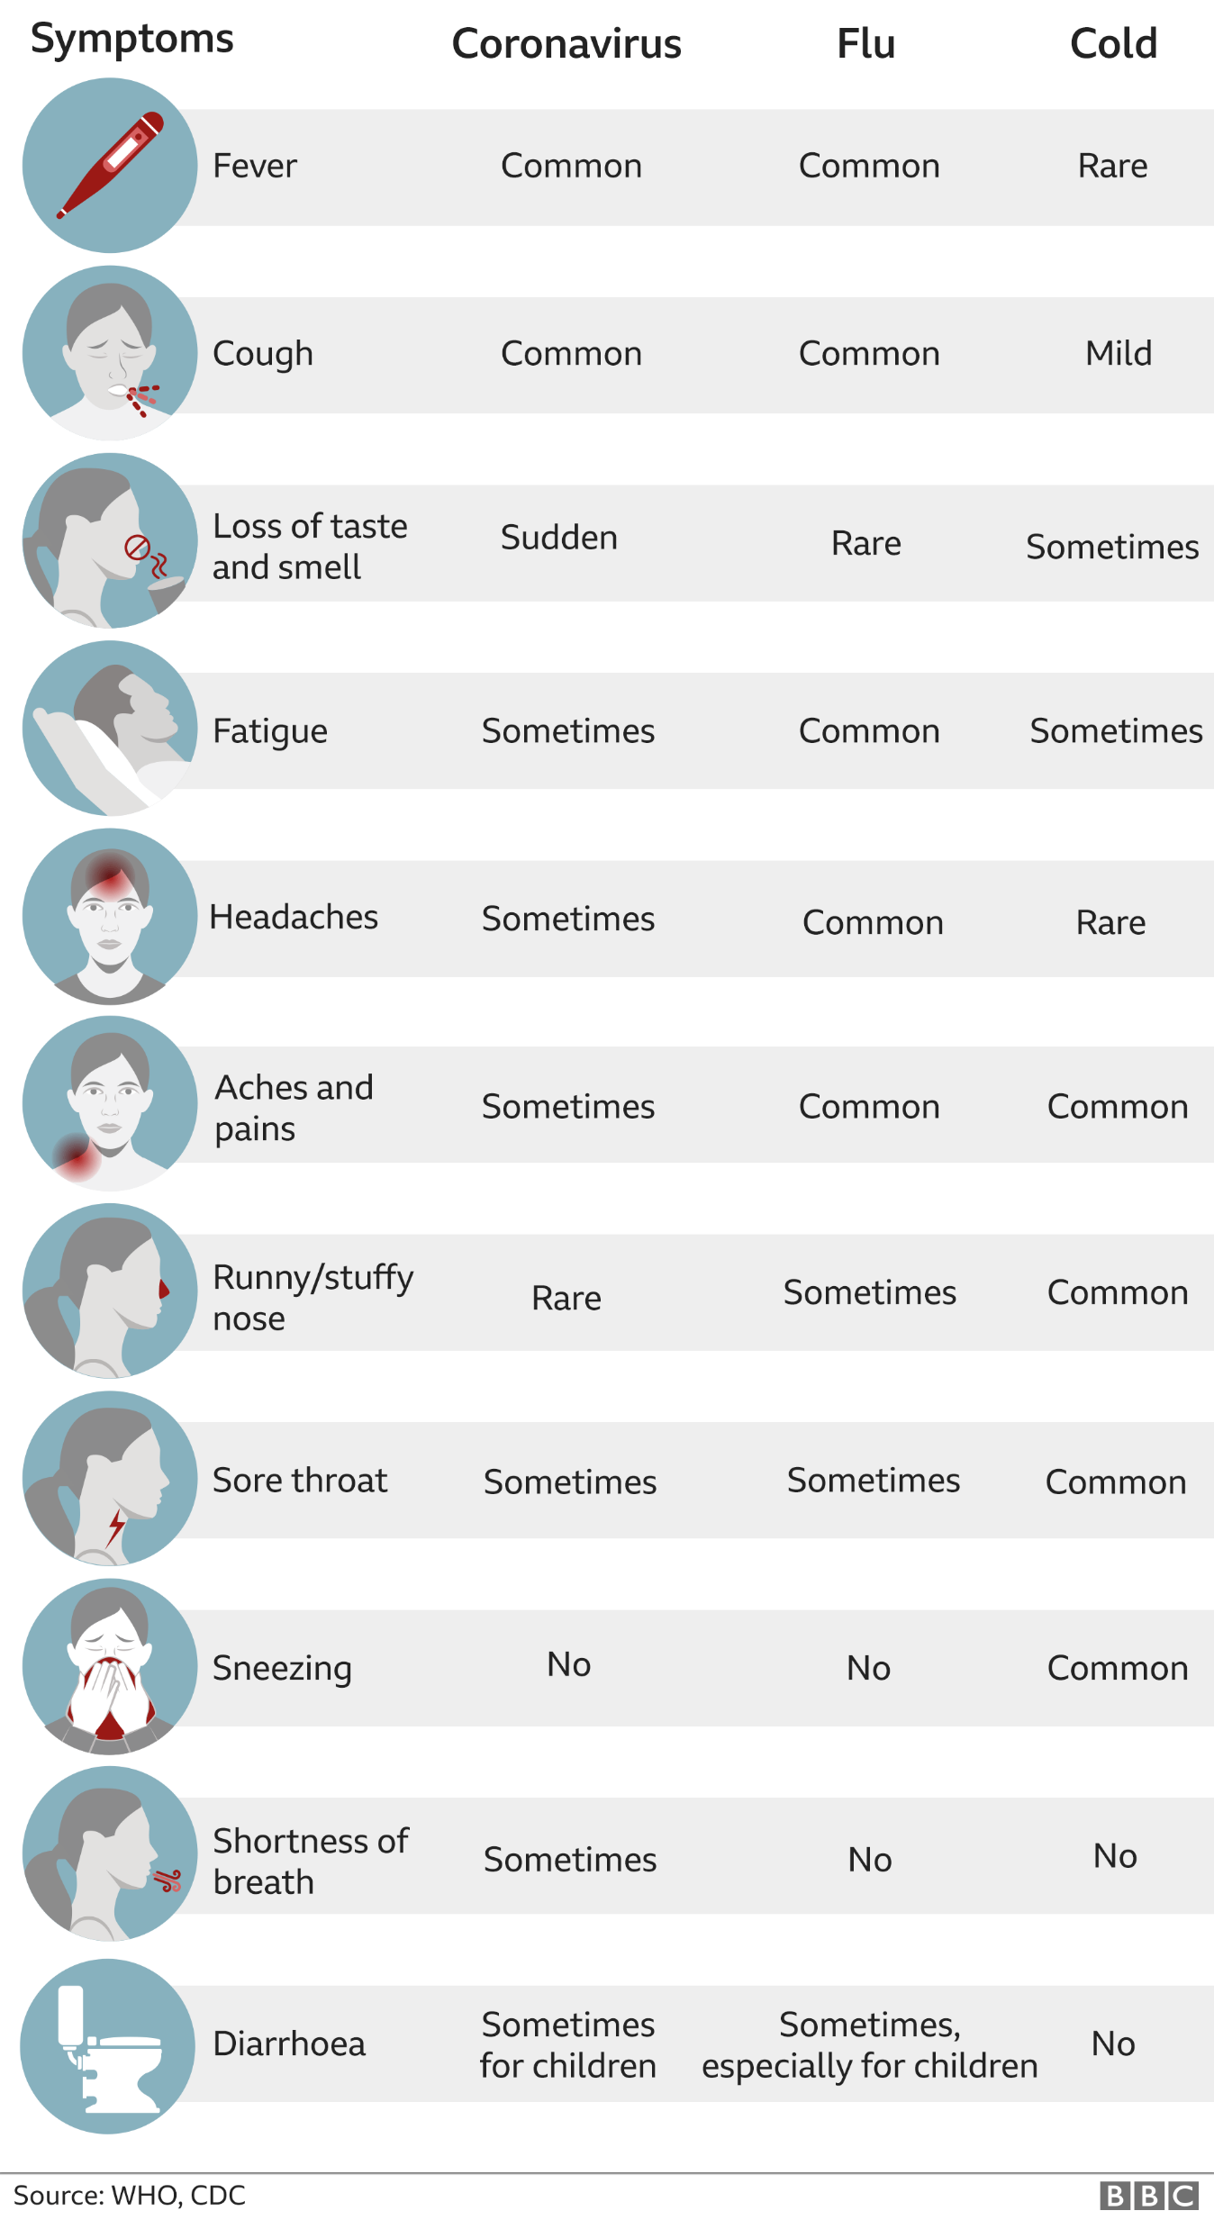
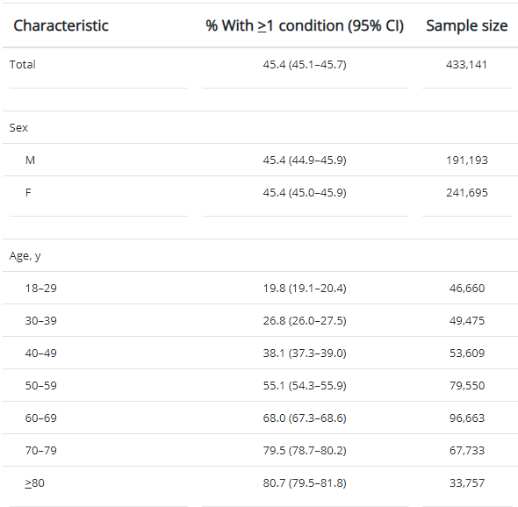
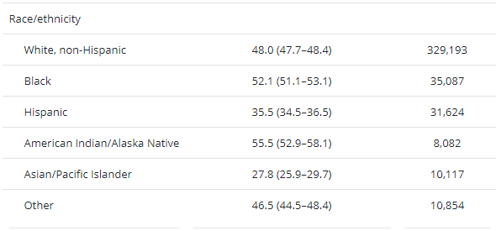

Slide 29
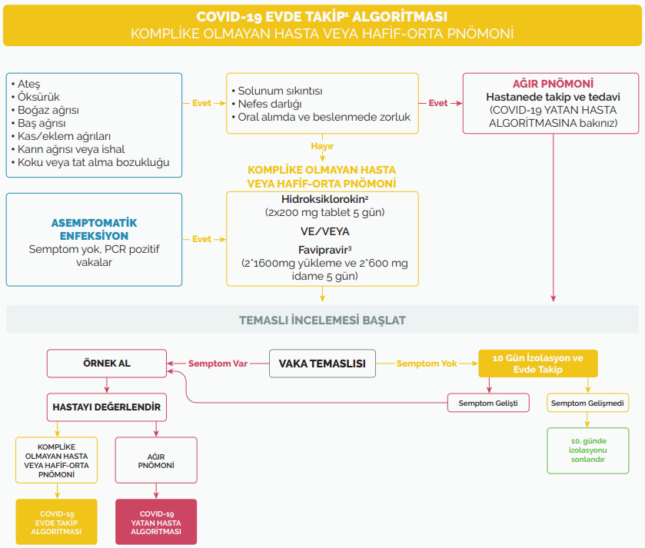

Slide 30
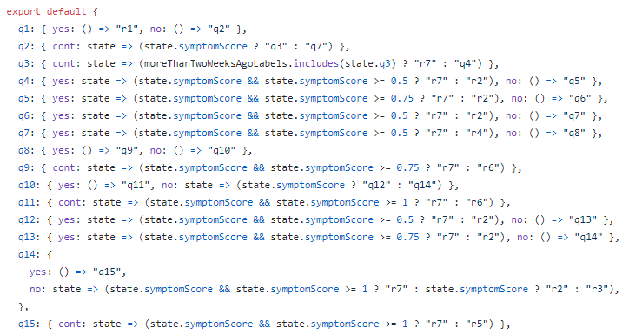

Slide 31
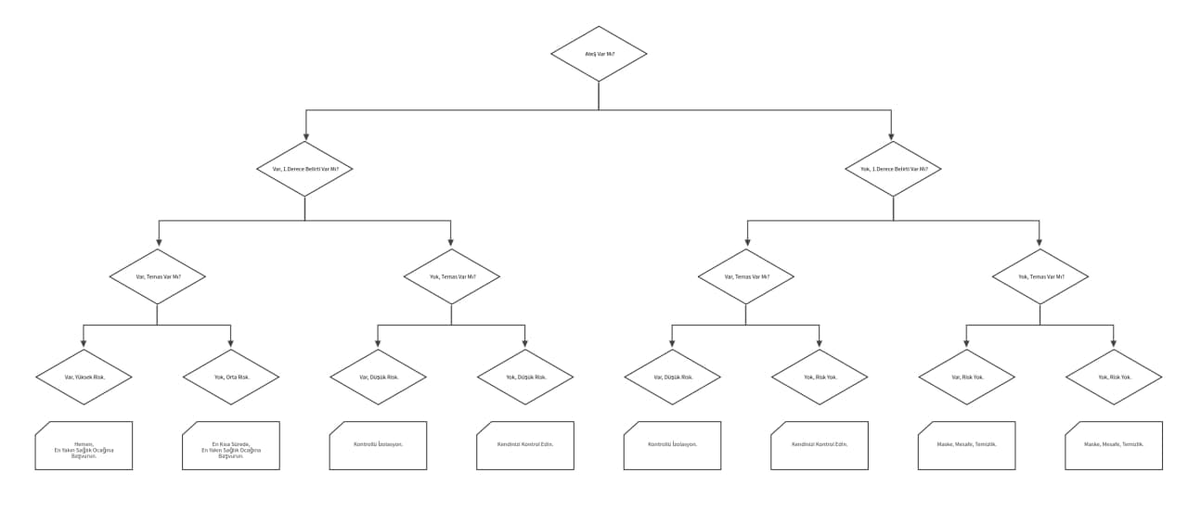

Slide 32
Test Verilerinin Derecelendirilmesi
Giriş Buradaki bilgiler sadece veri toplama amaçlıdır. Literatürde bazı çalışmalar demografik bilgilerin de, Covid 19 tanısında önemli role sahip olduğunu gösterse de, çalışmada bu kısım hesaba katılmamıştır.
Kişisel Bilgiler ve Kronik Hastalıklar Buradaki bilgiler de, sadece kullanıcı hakkında olası bir vaka durumu için, bilgi alma amaçlıdır. Yine literatürde, bazı kronik hastalıkların, vakaların koronavirüse yakalanma riskini arttırdığını gösteren çalışmalar olsa da, bu bilgiler de bu çalışmada hesaba katılmamıştır.

Slide 33
Test Verilerinin Derecelendirilmesi
Son 14 Gün Testin bu kısmındaki soruların cevapları, koronavirüse yakalanmış olma ihtimali bulunan hastaya, verilen uyarının şekillenmesinde rol oynar.
Şikayetler Şikayetler, risk durumu raporunun başlıca kıstasıdır. Kullanıcı, yüksek ateş durumuna ve gösterdiği semptomlara göre değerlendirilir. Bunun sonucunda karar mekanizması, «Son 14 Gün» kısmı cevaplarını da ele alarak, bir risk durumu belirler ve kullanıcıya raporlar.
Bu sonuçlar tamamen bilgilendirme amaçlı olup, kesinlik içermemektedir (!) .

Slide 34
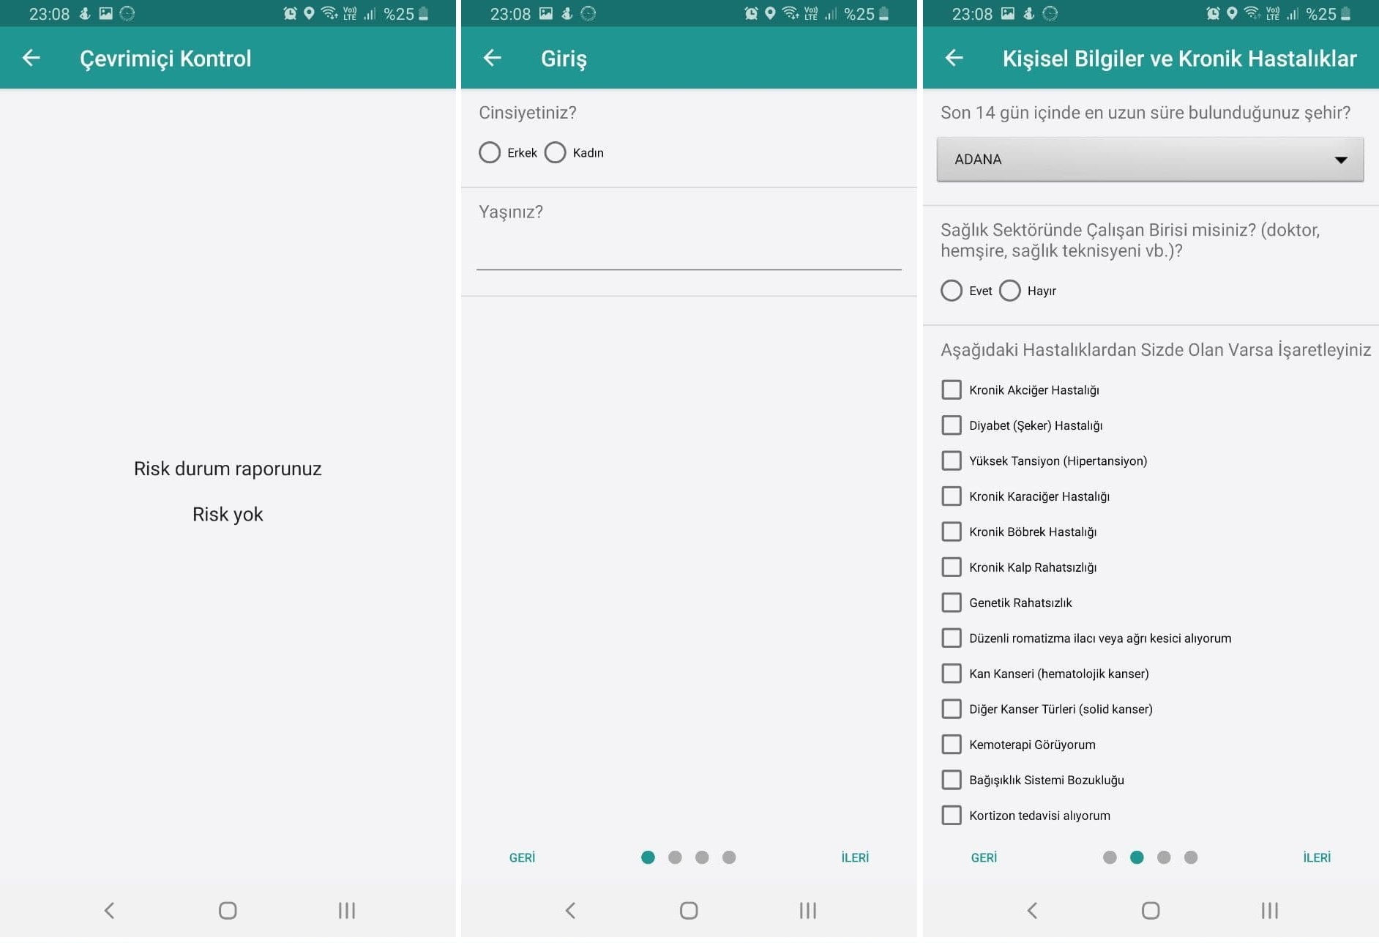

Slide 35
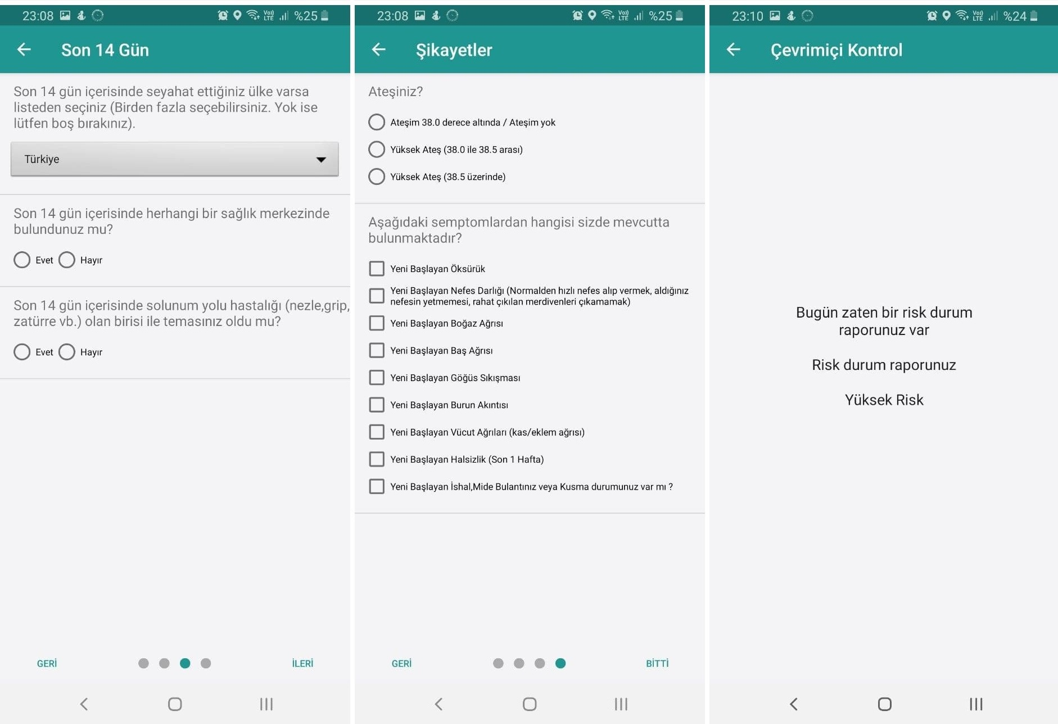

Slide 36
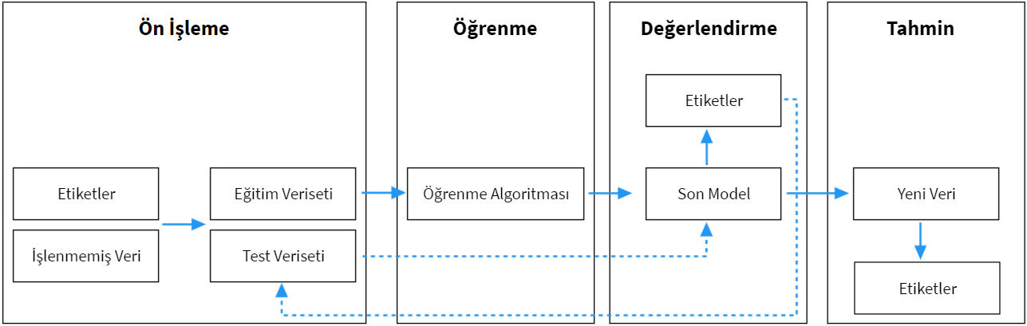
Modelin Oluşturulma Aşamaları

Slide 37
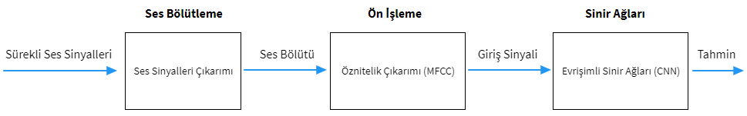
Model Oluşturmada Kullanılan Öğrenme Algoritması

Slide 38
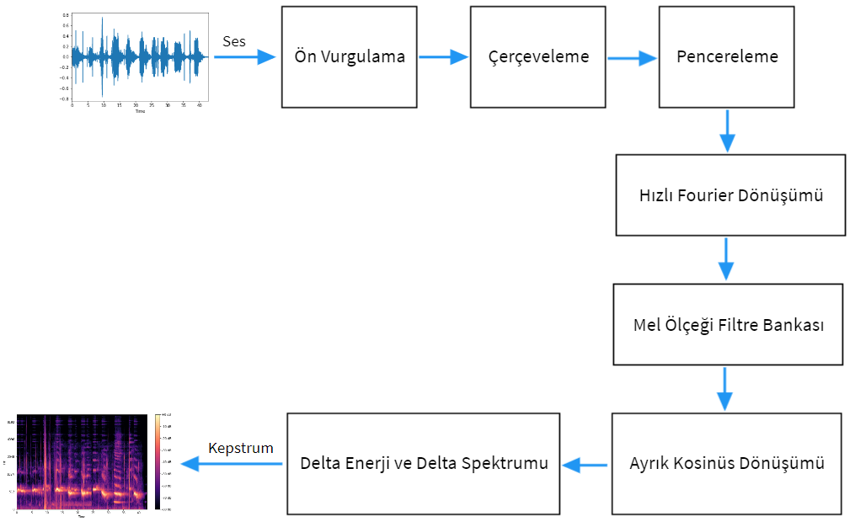
Öğrenme Algoritmasında Kullanılan Öznitelik Çıkarımı

Slide 39
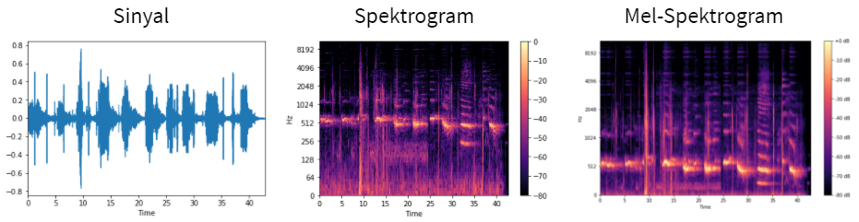
Öznitelik Çıkarımı Ara Aşamalarında Alınan Çıktılar

Slide 40
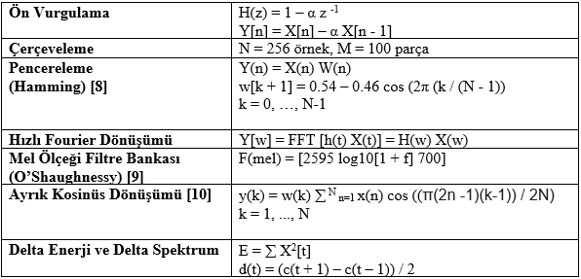
Öznitelik Çıkarımı (MFCC) ‘nda Kullanılan Formüller

Slide 41
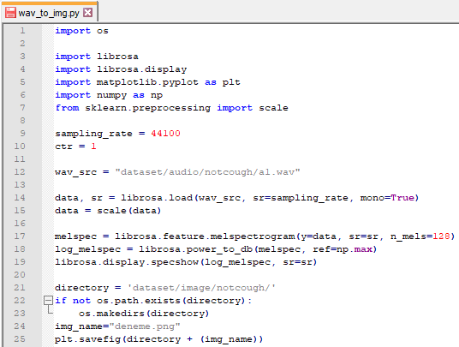
Dalgadan Melspektrogram Elde Edilmesi

Slide 42
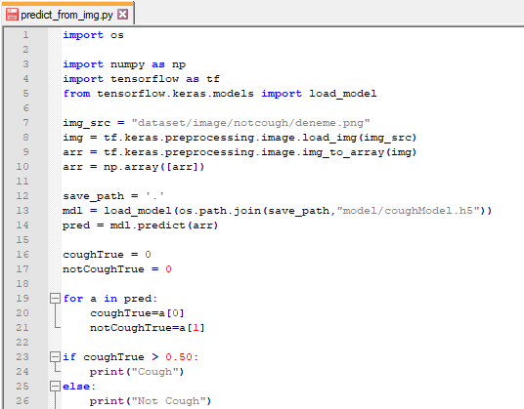
Melspektrogramın Tahmin Edilmesi

Slide 43
Model Çıktı Formatı

Slide 44
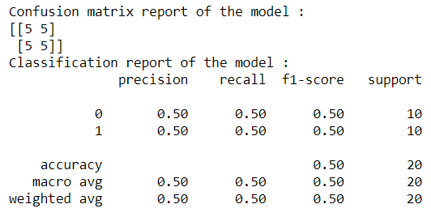
Karışıklık Matrisi

Slide 45
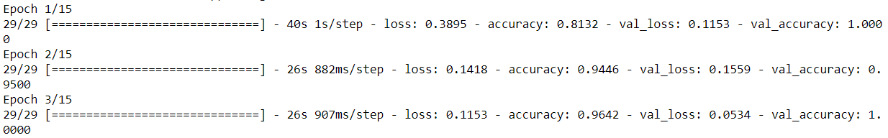
Eğitim Esnasında Alınan Tekli Değerler

Slide 46
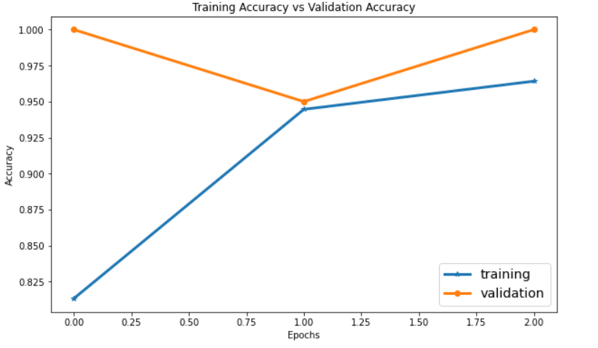
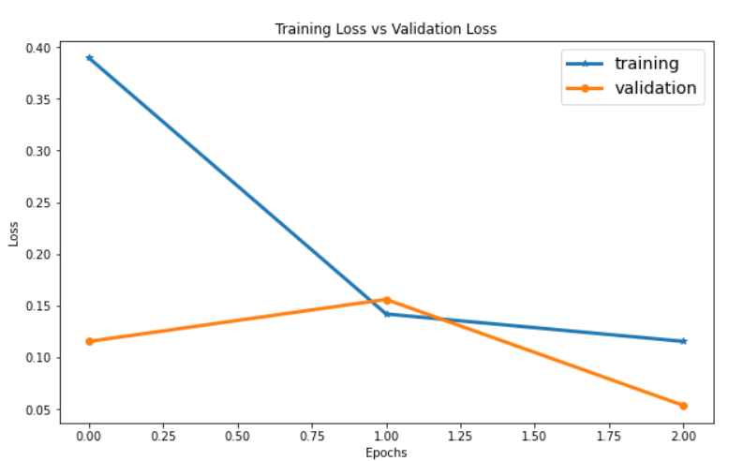
Alınan Doğruluk ve Kayıp Değerleri

Slide 47

Kullanılan Verisetinden (Öks/Kon) Örnekler

Slide 48
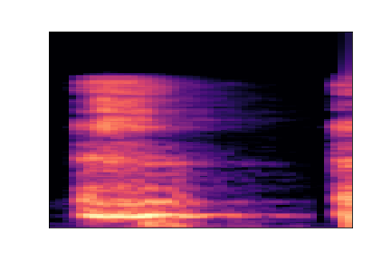
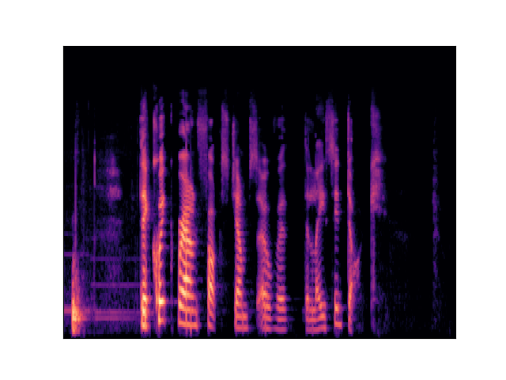
Kullanılan Verisetinden (Öks/Kon) Örnekler

Slide 49
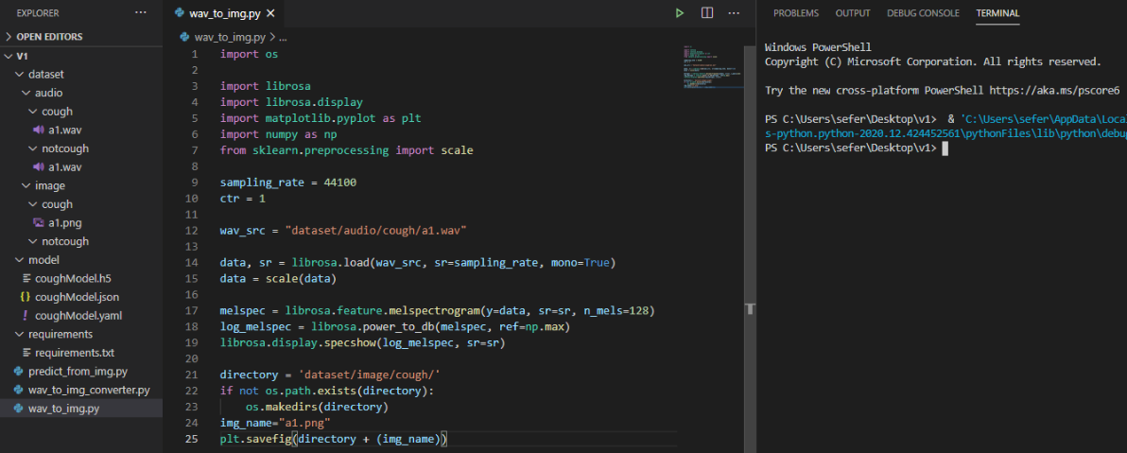

Slide 50
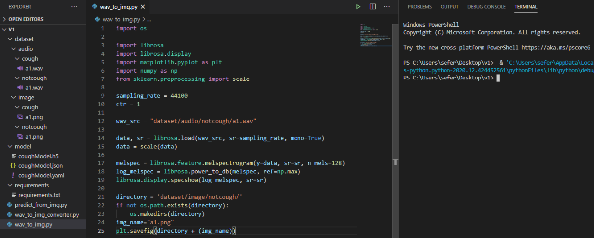

Slide 51
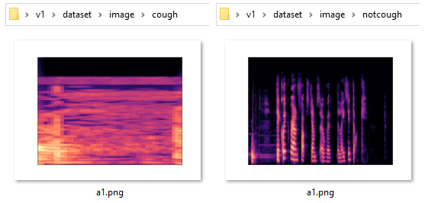

Slide 52


Slide 53


Slide 54
Başarı Kriterleri
%97.1 Doğruluk Oranı
%98.5 Sensitivite
%94.2 Spesifite
%100 Asemptomatik Vaka Doğru Teşhis Oranı
Hedefim tüm bu değerlere olabildiğince yaklaşmak
Ve elimdeki veriseti ile
Öksürükleri tespit etmek
Covid-19 Risk Durumu raporlamak

Slide 55
Sonuçlar
Hedefim tüm bu değerlere olabildiğince yaklaşmaktı
Ve elimdeki veriseti ile,
Öksürükleri tespit ettim
Covid 19 Risk Durumu raporladım

Slide 56
Çalışma Takvimi
YAPILACAKLAR / HAFTA SAYISI | 1 | 2 | 3 | 4 | 5 | 6 | 7 | 8 | 9 | 10 | 11 | 12 | 13 | 14 | 15 | 16
Projenin Seçilmesi, Projenin Araştırılması
Literatür Taraması, Pazar Araştırması
Malzeme Siparişi, İlk Arduino Devresinin Kurulumu, İlk Android Projesinin Oluşturulması
Bluetooth Modülünün Kullanılması, Arduino ve Android Bağlantısı
Yöntemin Belirlenmesi, Algoritmanın Tasarlanması
Kullanılacak Veri Setinin Belirlenmesi, Kullanılacak Araçların Belirlenmesi, Kullanılacak Kütüphanelerin Belirlenmesi
Modelin Oluşturulması, Modelin Eğitilmesi, Modelin Test Edilmesi
Projenin Gerçek Veriler ile Test Edilmesi, Doğruluk Oranının İyileştirilmesi
Projenin Son Haline Getirilmesi, Raporun Hazırlanması
Son Sunum, Demo

Slide 57
Kaynaklar
[1] Adams, M. L., Katz, D. L., & Grandpre, J. (2020). Population-Based Estimates of Chronic Conditions Affecting Risk for Complications from Coronavirus Disease, United States. Emerging Infectious Diseases, 26(8), 1831-1833. https://dx.doi.org/10.3201/eid2608.200679.
[2] «COVID-19 HOSPITALIZATION AND DEATH BY AGE» online, https://www.cdc.gov/coronavirus/2019-ncov/downloads/covid-data/hospitalization-death-by-age.pdf, [Ziyaret Tarihi : 18 Ocak 2021]
[3] «COVID-19 Cases, Hospitalizations, and Deaths, by Race/Ethnicity» online, https://www.cdc.gov/coronavirus/2019-ncov/downloads/covid-data/hospitalization-death-by-race-ethnicity.pdf, [Ziyaret Tarihi : 18 Ocak 2021]
[4] «Covid-19 Evde Takip Algoritması» online, https://covid19.saglik.gov.tr/Eklenti/39697/0/covid-19evdetakipalgoritmasipdf.pdf, [İndirilme Tarihi : 26 Ocak 2021]
[5] «Github Ongov / Covid-19 Self Assessment» https://github.com/ongov/covid-19-self-assessment, [Ziyaret Tarihi : 18 Ocak 2021]

Slide 58
Proje İlgili Diğer Tüm Detaylar İçin
E-posta Adresi : Gmail Bağlantısı
mysmartmask@gmail.com
Tanıtım : Youtube Bağlantısı
https://www.youtube.com/channel/UCpmIigp7V9nVPnnI1jL4jjw/videos
Veriseti : Google Drive Bağlantısı
https://drive.google.com/drive/folders/1qi_fkqVPdeA3QCPgScGCKsSI1tRpPIYg?usp=sharing
Kaynak Kod : Github Bağlantısı
https://github.com/mysmartmask

Slide 59
Gelecek Çalışma
Gelecek dönem, ikinci bitirme projemde, bu projemin devamı niteliğinde,
Öksürük sesini sınıflandırmayı, Covid-19 öksürüğünü tespit etmeyi,
Projemin «makine öğrenmesi» kısmını, web servise yüklemeyi,
Projemin donanım iyileştirmeyi, ses sensörü yerine kayıt alınabilir mikrofon kullanmayı,
3’er saniyelik ses kayıtları alıp, gerçek zamanlı android uygulamama göndermeyi,
Android uygulamamda, web servis aracılığı ile, oluşturduğum «makine öğrenmesi» modelini kullanarak, gelen sesleri analiz ederek, Covid-19 öksürüğü algılandığında, uygulama üzerinden uyarı vermeyi
Planlıyor, ve gerçekleştirmeyi amaçlıyorum.

Slide 60

Öksürük Örnekleri

Slide 61
Verisetinden (Neg/Pos) Örnekler

Slide 62


Verisetinden (Neg/Pos) Örnekler

Slide 63
Teşekkür
Başta projemde danışmanlığımı üstlendiği için, Prof. Dr. Hasari Çelebi hocama,
Ardından sunumlar aracılığıyla projemin takibine katkı sağladığı için, Prof. Dr. İbrahim Soğukpınar hocamıza,
Sunumlar süresince beni saygıyla dinleyen siz arkadaşlarıma, teşekkürlerimi sunuyorum.
Ekibimizdeki herkese hayatında başarılar diliyor, sağlıcakla kalmanızı temenni ediyorum.
Şeyda Nur DEMİR (ÇAKAR)

